Slide 1
Les engagements des jeunes du Sénégal en matière de planification familiale
Draft 1

Slide 2
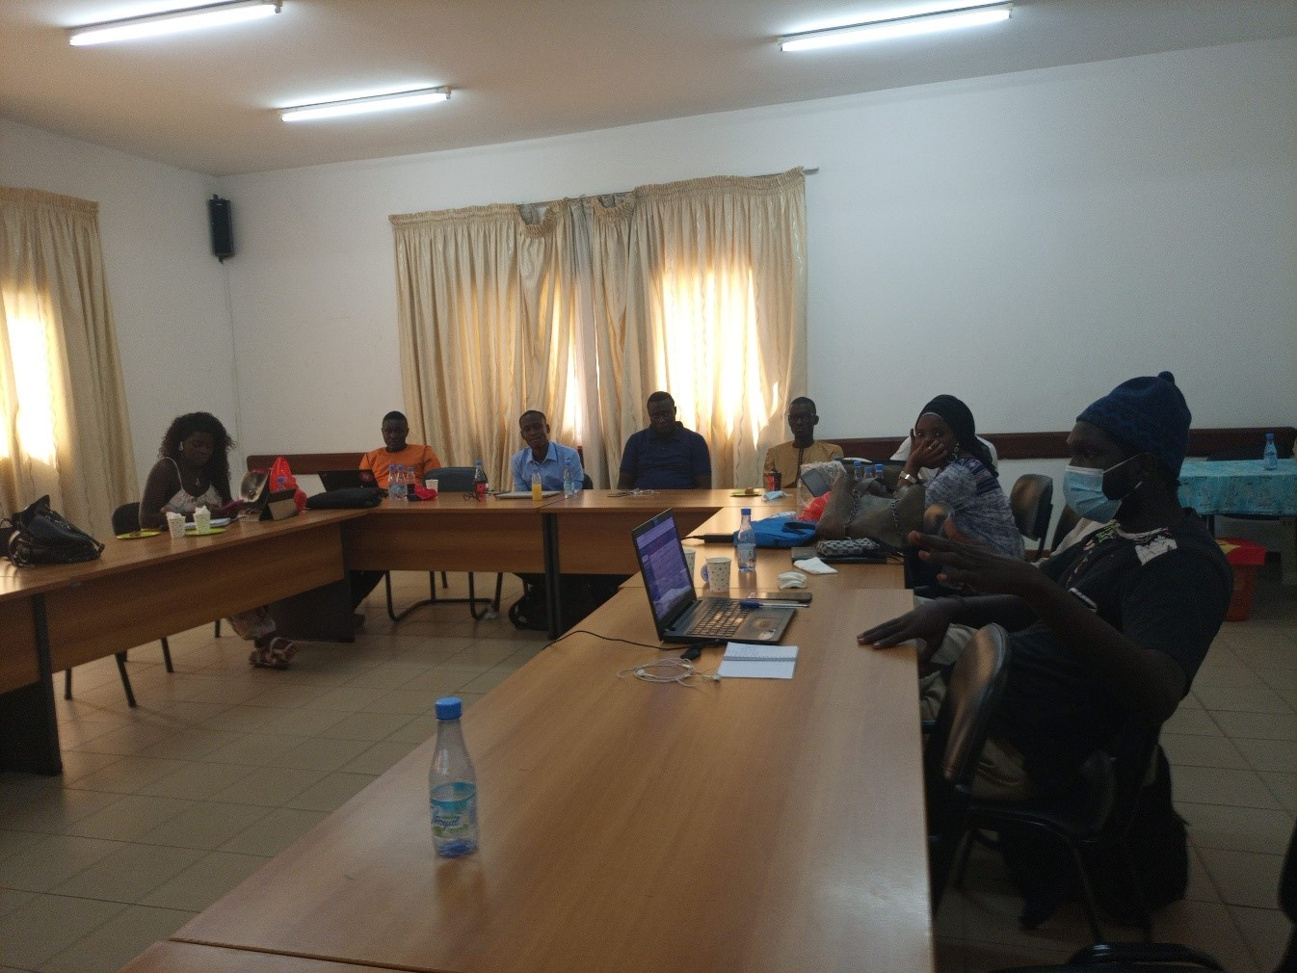

Slide 3
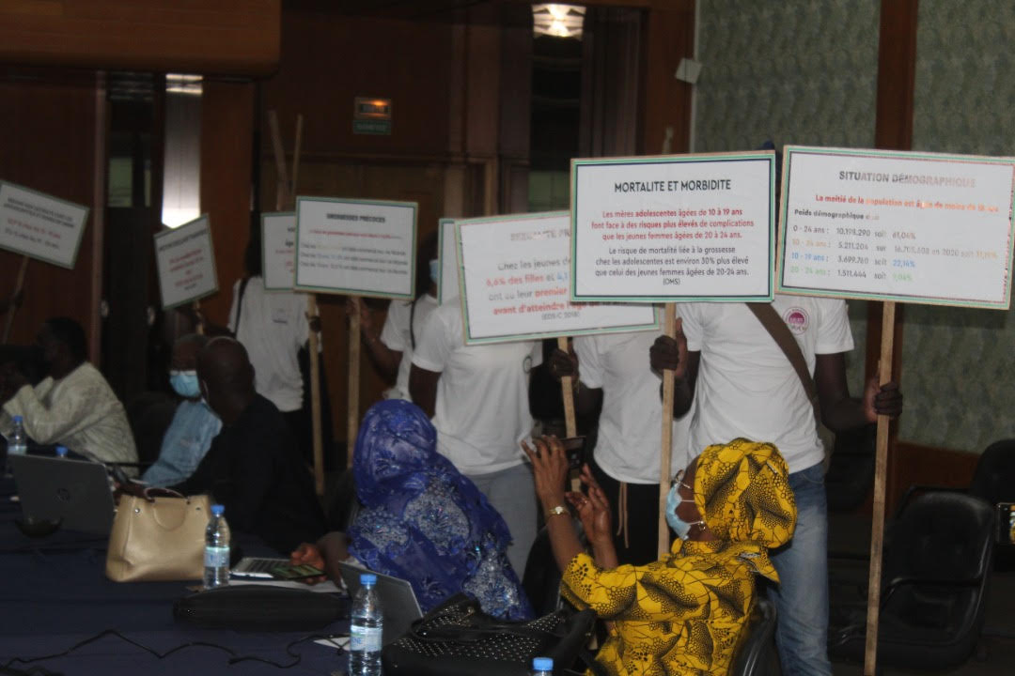

Slide 4
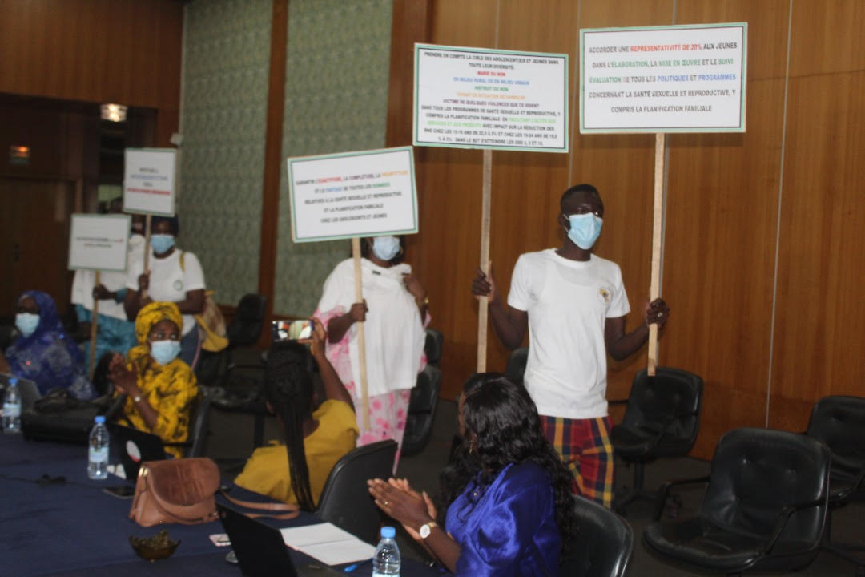

Slide 5
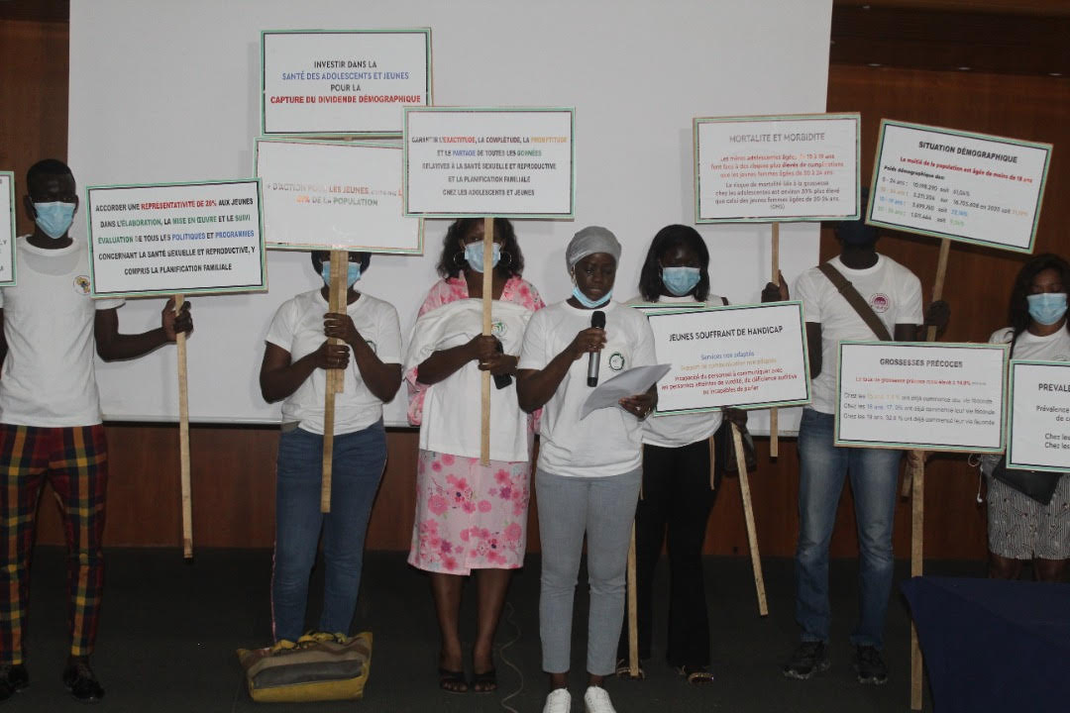

Slide 6
Pourquoi prendre des engagements
Pour le nouveau partenariat FP2030, que l’on soit une organisation de la société civile, dirigée par des jeunes, universitaire, multilatérale ou de financement, ou que l’on viennent du secteur privé, nous pouvons prendre des engagements. En prenant un engagement envers FP2030, nous rejoignons une communauté mondiale de dirigeants, d'experts, de défenseurs et d'exécutants qui travaillent ensemble pour surmonter les obstacles les plus difficiles à l'élargissement de l'accès aux contraceptifs modernes.

Slide 7
En tant que jeune, nous décidons de prendre des engagements afin d’être les premiers acteurs pour la promotion d’un meilleur accés aux services de SR/PF et aux produits contraceptifs
mais aussi afin de soutenir les actions de l’Etat pour l’atteinte de ces objectifs

Slide 8
Alignement avec les agendas nationaux et internationaux
Agenda 2030 pour le développement durable/les objectifs de développement durable
Le programme d'action de la CIPD
Le programme d'action de Beijing
La feuille de route de l’Union Africaine sur le dividende démographique
Les objectifs de FP2030
Les objectifs du partenariat de Ouagadougou
PSE
PNDSS
Plan SRMNEA

Slide 9
Engagement 1 :
Contribuer à la redynamisation du plaidoyer pour la signature du décret d’application de la loi SR portant PF d’ici 2026.

Slide 10
Engagement 1 : Contribuer à la redynamisation du plaidoyer pour la signature du décret d’application de la loi SR portant PF d’ici 2026.
Résultats 1 : La communication autour de la loi SR est renforcée ;
Résultats 2: Le partenariat avec les autres acteurs (CT, SP etc.) est développé ;
Résultats 3: Le décret d’application de la loi SR est signé par le président de la République du Sénégal avant 2026.

Slide 11
Engagement 2:
Renforcer l’engagement des jeunes au niveau communautaire pour contribuer à la réduction des besoins non satisfaits en PF d’ici 2026.

Slide 12
Engagement 2: Renforcer l’engagement des jeunes au niveau communautaire pour contribuer à la réduction des besoins non satisfaits en PF d’ici 2026.
Résultat 1 : Les capacités des jeunes sur l’approche 3 D sont renforcée ;
Résultat 2 : Un plaidoyer pour l’accès des jeunes aux soins adaptés sur la SSRPF est mené d’ici 2026 ;
Résultat 3 : Une vaste campagne de communication (digitales, radio, télé etc.) sur les thématiques de SSRPF est menée d’ici 2026.

Slide 13
Engagement 3:
Renforcer le plaidoyer pour le financement à hauteur de 20% des activités ciblant les adolescent-e-s et jeunes dans le PANB3 d’ici 2026.

Slide 14
Engagement 3: Renforcer le plaidoyer pour le financement à hauteur de 20% des activités ciblant les adolescent-e-s et jeunes dans le PANB3 d’ici 2026.
Résultats 1 :les 20% alloués aux activités des jeunes sont inscrits dans le PANB3
Résultat 2 : les activités ciblant les adolescents et jeunes dans le PANB 3 sont priorisées et financées à 80% d’ici 2026.

Slide 15
